Slide 1
2. Intervención integral para conductas adictivas y salud mental
Brindamos atención especializada desde psicología y trabajo social para adolescentes y adultos, orientada al abordaje del consumo de sustancias psicoactivas, problemáticas asociadas y fortalecimiento del bienestar emocional.
🔎 Valoración Inicial
Proceso por el cual se identifica la fase del consumo y las necesidades específicas del paciente, con el fin de definir el plan de intervención más adecuado e indicar la modalidad de proceso más adecuado (internado y/o ambulatorio)
📅 Tratamiento Ambulatorio – Consulta Externa
Acompañamiento individual mediante sesiones de psicología y/o trabajo social, con frecuencia semanal o quincenal, según el plan de atención para cada paciente.

Slide 2
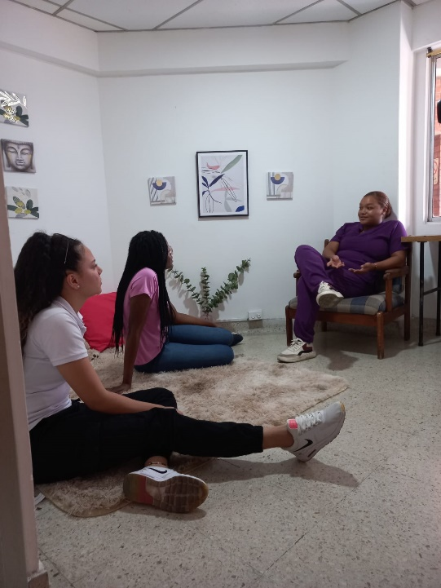
🔹 Servicios Especializados por Consulta Externa
🧭 Abordaje en Conductas Adictivas
Espacio motivacional para el inicio de tratamiento.
Proceso de motivación al cambio.
Orientación familiar (sin asistencia del paciente), brindando herramientas para el manejo de la situación, establecimiento de límites y apoyo efectivo.
🧠 Bienestar Emocional y Salud Mental
Acompañamiento terapéutico en situaciones de ansiedad, tristeza y baja autoestima.
Prevención y manejo del estrés y del agotamiento emocional (burnout).
Apoyo en la gestión de emociones asociadas a experiencias difíciles o traumáticas.
Acompañamiento en procesos de duelo y manejo de pérdidas.

Slide 3
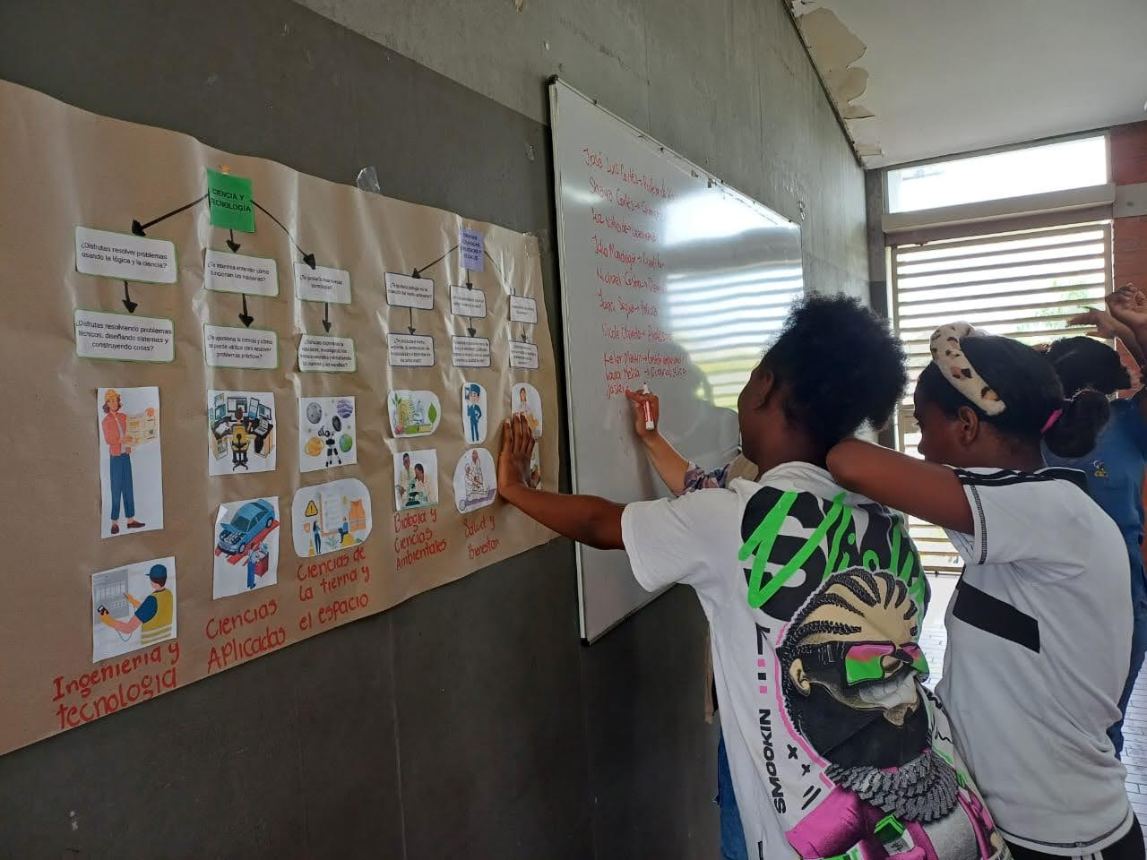
🌱 Desarrollo Personal y Proyecto de Vida
Construcción y fortalecimiento del proyecto de vida.
Promoción de la resiliencia y el bienestar emocional.
Fortalecimiento de la autoestima y la autoconfianza.
Promoción de hábitos saludables para el equilibrio mental.
🤝 Habilidades para la Vida
Refuerzo en habilidades sociales (toma de decisiones, manejo de límites y regulación emocional).
Desarrollo de comunicación asertiva y resolución de conflictos.
👥 Población Atendida
Niños, niñas, adolescentes y adultos.

